Slide 1
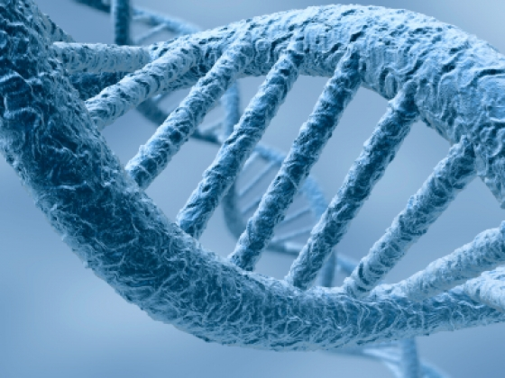
METABOLISMO INTERMEDIO DE ACIDOS NUCLEICOS

Slide 2
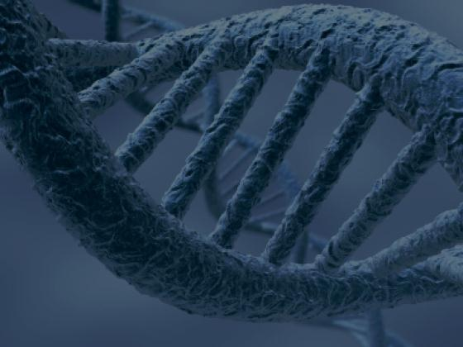
Metabolismo de ácidos nucleicos.
Los nucleótidos se forman de novo en la célula a partir de aminoácidos, ribosa, fosfato y CO₂. La ruta de novo para la síntesis de los nucleótidos requiere un suministro relativamente elevado de energía. Para compensar esto, muchas células tienen rutas muy eficientes de recuperación mediante las que se reutilizan bases purínicas o pirimidínicas previamente formadas.
Debido a la forma en la que se sintetizan o recuperan los nucleótidos, las purinas y las pirimidinas se encuentran en la célula principalmente en forma de nucleótidos. En condiciones normales, las concentraciones de bases o nucleósidos libres son extremadamente pequeñas. Los niveles de nucleótidos en la célula están regulados mediante una serie de enzimas controladas alostéricamente en la ruta.

Slide 3
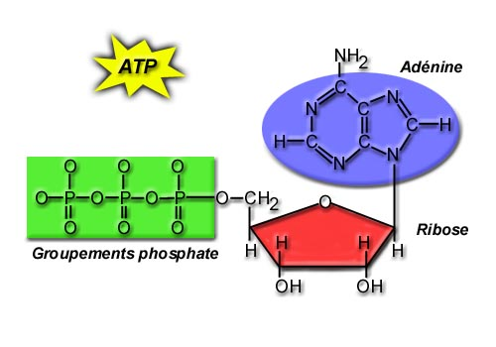
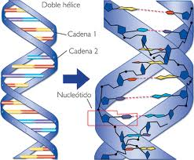
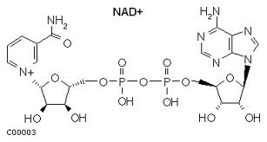
Funciones metabólicas de los nucleótidos.
Todos los tipos de células contienen una gran variedad de nucleótidos y derivados. Sus principales funciones son las siguientes:
a) Participación en el metabolismo energético. El ATP (trifosfato de adenosina) se genera en las células mediante fosforilación, oxidativa y a nivel de sustrato. Se utiliza para activar las reacciones metabólicas, y está implicado en procesos tales como: contracción muscular, transporte activo y mantenimiento de la integridad de las membranas celulares.
b) Presencia en unidades monoméricas de ácidos nucleicos. ADN y ARN, están compuestos por unidades de nucleótidos.
c) Componentes de coenzimas. NAD (dinucléotido de nicotinamida y adenina), FAD (dinucleótido de adenina y flavina) y CoA (Coenzima A) son constituyentes metabólicos implicados en gran número de rutas metabólicas.
d) Etc.

Slide 4

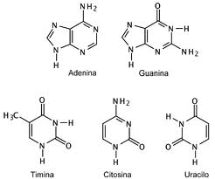

Slide 5

Alteraciones del metabolismo de purinas.
Las alteraciones en el metabolismo de las purinas puede dar lugar a una serie de enfermedades:
Gota
Es un trastorno asociado con un error innato del metabolismo del ácido úrico que aumenta la producción o que interfiere en la excreción. El exceso de ácido úrico se convierte en cristales de urato sódico, que precipitan y se depositan en las articulaciones y en otros tejidos. Proceso extremadamente doloroso, y en ocasiones discapacitante.
La gota puede ser primaria o secundaria: Gota primaria se debe a la ausencia de alguna actividad enzimática que origina sobreproducción de ácido úrico, o también a un déficit en su mecanismo de excreción.
Gota secundaria es la consecuencia de una enfermedad adquirida en la que la artritis gotosa se desarrolla como una complicación por la hiperuricemia que acompaña a la enfermedad (leucemia, nefritis crónica, etc.)

Slide 6
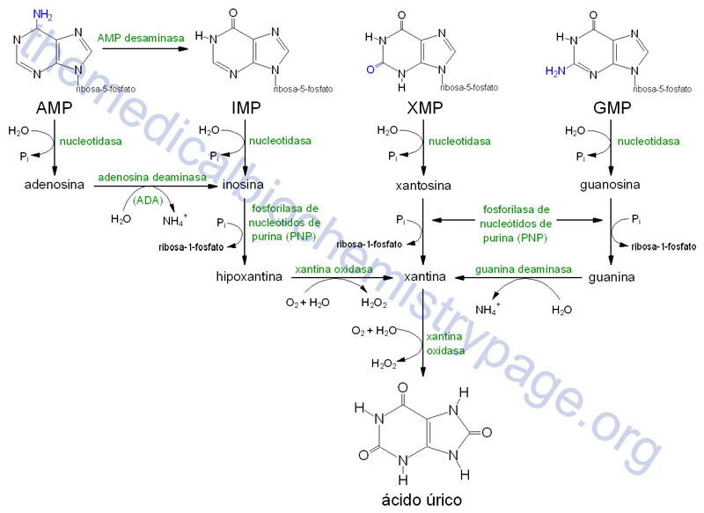

Slide 7
Alteraciones del metabolismo de las pirimidinas.
El catabolismo de las pirimidinas produce metil-malonil-CoA, que se catabolizan hasta bióxido de carbono. Entre las alteraciones del metabolismo de estos nucleótidos se encuentra la aciduria orótica (retraso del crecimiento y alteraciones neurológicas).

